Slide 1
Docker 入门

Slide 2
Agenda
Docker简述
演示：在Docker中部署Flask程序
安装和使用Docker
在生产环境使用Docker
参考引用

Slide 3
Docker 简述

Slide 4
Docker是什么
Host
Container
Virtual Machine
Namespace
Virtual Hardware
OS
Libs
Apps
Libs
Apps

Slide 5
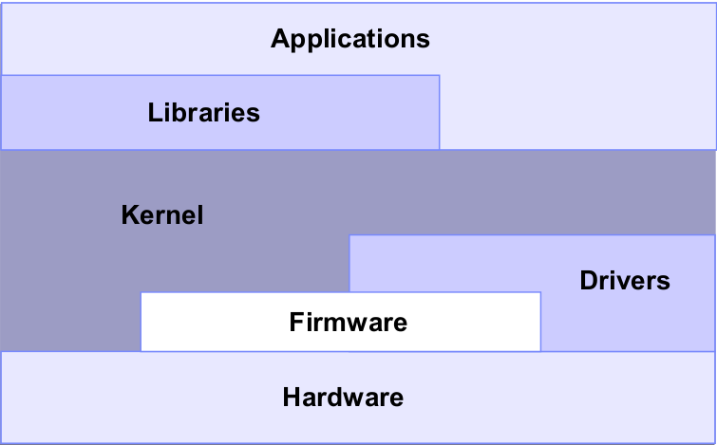
Container
VM

Slide 6
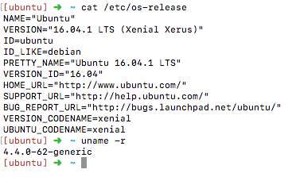
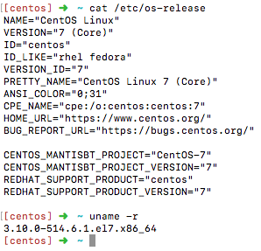
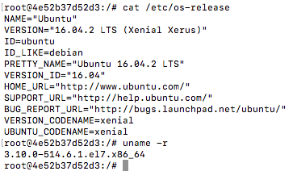
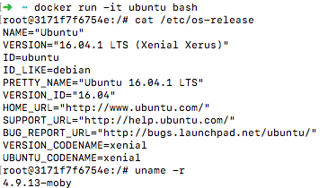
Container 直接使用宿主内核
CentOS 7
Ubuntu in Docker on CentOS 7
Ubuntu
Ubuntu in Docker on Mac

Slide 7
在Docker中部署Flask程序

Slide 8
安装

Slide 9
Docker 只能运行在Linux中
使用虚拟机
在非Linux平台上，使用虚拟机安装Docker
使用较新的内核
Docker公司的策略比较激进，通常对新内核的支持更好

Slide 10
For Windows
官方推荐Docker for Windows
实际上是在Hyper-V中运行了一个轻量级的Linux环境
安装前确保系统支持Hyper-V且已开启服务
官方支持64bit Windows 10 Pro、Enterprise、Education
旧系统可以使用Docker Toolbox
使用VirtualBox
如果Windows本身运行在虚拟机中
需要启用Nested Virtualization

Slide 11
For Mac
官方推荐Docker for Mac
2010年以后的机型（CPU需要支持MMU，EPT）
OS X 10.11以上
在HyperKit（依赖10.10+的Hypervisor）中运行了一个轻量级Linux
与VirtualBox<=4.3.30冲突
旧机型可以使用Docker Toolbox
在VirtualBox中运行Linux

Slide 12
For Linux
跟着官方安装说明搞：
CentOS
Ubuntu
使用安装脚本
官方：curl -sSL https://get.docker.com/ | sh
DaoCloud：curl -sSL https://get.daocloud.io/docker | sh
阿里云： curl -sSL http://acs-public-mirror.oss-cn-hangzhou.aliyuncs.com/docker-engine/internet | sh -

Slide 13
设置Docker Hub镜像
手动设置：使daemon.json包含配置{"registry-mirrors": ["地址"]}
对于Docker for Mac或Docker for Windows，在设置->Daemon高级->中修改
对于Linux, 修改 /etc/docker/daemon.json 如果没有就新建一个.
需要1.12或更高版本
使用第三方脚本：curl -sSL https://get.daocloud.io/daotools/set_mirror.sh | sh -s <镜像地址>

Slide 14
可用的镜像
DaoCloud：https://www.daocloud.io/mirror.html
阿里云：去https://cr.console.aliyun.com/#/accelerator 注册
阿里云使用比较麻烦，建议直接用DaoCloud的镜像

Slide 15
All in One 脚本
Repo中附带了一个All in脚本，一键搞定从安装和修改镜像，
可以自由选择 “模拟手动安装”，或使用各种第三方脚本
支持CentOS 7、Ubuntu 16.04 LTS

Slide 16
使用

Slide 17
直接运行
docker run –it <image> <cmd>
把Docker当虚拟机用
demo

Slide 18
创建镜像
写Dockerfile
docker build -t <name>[:<tag>] <path>
demo

Slide 19
使用Docker Compose
一键管理多个docker容器
demo 0 (official)
demo 1

Slide 20
黑历史

Slide 21
内核支持
最低需要3.10，所以RHEL需要7以上
但是RHEL系列做了backport，RHEL6也可以使用Docker

Slide 22
Storage Driver
AUFS不稳定，在3.x内核中经常挂掉，且每个版本症状都不太一样。而4.x内核不再支持AUFS（大写的尴尬
OverlayFS夭折
Overlay2尚不成熟，4.x内核没有广泛使用
挑选存储驱动很纠结，官方建议查表

Slide 23
反复改名
2015年，docker.io 改名 docker-engine,从Debian官方源中移除（然后自己搭了一套）
2017年2月，docker-engine改名docker-ce，目前还处于两个名字都可以用的状态

Slide 24
Release Cycle
早期Docker迭代迅速，没有LTS，单个版本的生命周期很短
2017年2月，Docker发布了企业版（ANNOUNCING DOCKER ENTERPRISE EDITION）可能会改变Release Cycle混乱的问题

Slide 25
不稳定
Container会挂
Container挂掉可能会损失数据
Container挂掉可能会把Host系统带挂

Slide 26
在生产环境使用Docker

Slide 27
注意事项
避免在Docker中存储数据，包括使用数据卷
避免在Docker中运行需要保证稳定性的应用（如金融应用）
避免在Docker中运行无法Scaling的应用

Slide 28
适合使用Docker的场景
Users
Scalable Service Group
Instance
Instance
Instance
Service A
Data Service
Service A
Service A
Service A
Service B
Service A
Service A
Service C
Service D
Service B
Service B
Service E
Service E
Service C
Service X
Stateless service built in Docker

Slide 29
参考引用
GitBook：Docker —— 从入门到实践 （中文）
Docker in Production: A History of Failure

